Slide 1
Информационно-разъяснительная работа о SMS-рассылке из «Электронных дневников» АСУ РСО
2014 год
Автор презентации: ответственная за формирование информационной среды в ГБОУ СОШ с. Утевка Лобачева Е.В.

Slide 2
Новые возможности системы АСУ РСО
Компания ОАО «СМАРТС» совместно с разработчиками АСУ РСО и при поддержке Министерства образования и науки Самарской области успешно внедрили с 01.09.2014 новые возможности в систему «электронный дневник», позволяющие школам в автоматическом режиме без ограничений отправлять информацию родителям учеников в виде SMS из электронного дневника на сотовые номера любых операторов связи РФ

Slide 3
Зачем нужна новая услуга?
Для привлечение родительского контроля к успеваемости детей.
Для повышения осведомленности родителей об успеваемости детей, образовательных и организационных процессах школы.

Slide 4
Информация в SMS
По SMS производится рассылка следующей информации:
1. Информация о текущих оценках и пропусках. 2. Произвольные сообщения от классного руководителя о родительских собраниях, поведении ребёнка, школьных событиях, плата за питание и т.д.
SMS Сообщение будет выглядеть следующим образом: Морозов Илья 9.02.- 15.02.2014 Алг.- 4 5 Биол. 3 Рус.яз. 5 н

Slide 5
Стоимость подписки для родителей составляет 1 рубль в сутки независимо от количества полученных SMS.

Slide 6
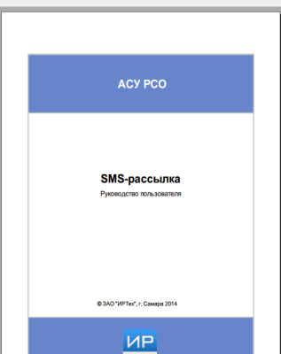
Как подключить услугу SMS-рассылки?
Родителю в интерфейсе
АСУ РСО самостоятельно необходимо:
задать свой номер мобильного телефона;
одобрить договор об участии в SMS-рассылке;
получить абонентский номер для данного сервиса («школьный номер»)
ИЛИ
Можно попросить классного руководителя оказать содействие и подписать на услугу от Вашего имени (при этом нужно Ваше письменное согласие)

Slide 7
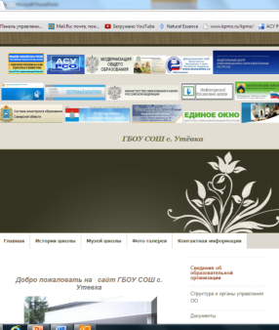
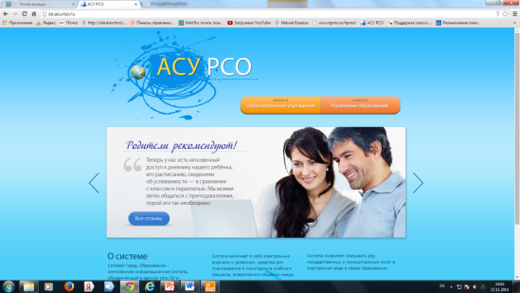
Алгоритм действий:
Войти в АСУ РСО под своим логином и паролем http://se.asurso.ru/ или через сайт школы http://utevkaschool.narod.ru/

Slide 8
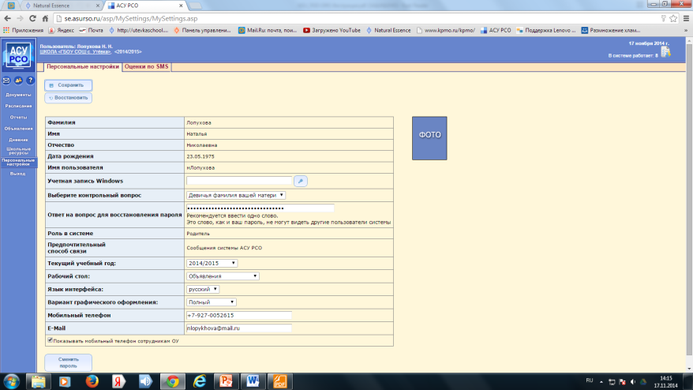

Slide 9
Родитель не может получать SMS-рассылку, пока не одобрит договор об участии в SMS-рассылке.
Для того чтобы одобрить договор, необходимо выполнить следующие действия:
1) Нажать в разделе Дневник кнопку Договор на получение оценок по SMS или кнопку Договор об участии в SMS-рассылке в разделе Персональные наст ройки (вкладка оценки по SMS).
2) Ознакомиться с текстом договора-оферты, поставить галочку напротив пункта Согласен и нажать кнопку Далее.
3) Указать дату рождения и номер мобильного телефона в формате +7-927-0000000. После того как все данные будут введены и проверены, нажать кнопку Сохранить.
Обратите внимание! С вашего мобильного телефона не будут списываться средства. После сохранения этой формы вам будет присвоен специальный абонентский номер в рамках данного сервиса. Баланс именно этого номера нужно будет пополнять.

Slide 10
